Slide 1
SOHU预算申报和控制项目
---功能原型设计汇报

Slide 2
目录
1
业务流程展示
2
原型介绍
3
项目总体计划及挑战

Slide 3
设计思路
定义基础模板
和维度
定义单据模板
定义业务汇总模板
定义财务口径模板
Capex类
标准类
PR类
Capex-Server
Capex-其他
ES-Facility
标准申报模板
媒体采购
项目汇总
部门汇总
科目汇总
部门汇总

Slide 4
权限管理
权限
分配权限
功能
权限
数据
权限
角色
分配角色
系统菜单
预算组织
分配权限
用户
单据权限
预算项目
创建用户
职员

Slide 5
目录
1
业务流程展示
2
原型介绍
2.1
业务填报单
2.2
业务汇总单
2.3
财务汇总单
3
项目总体计划及挑战

Slide 6
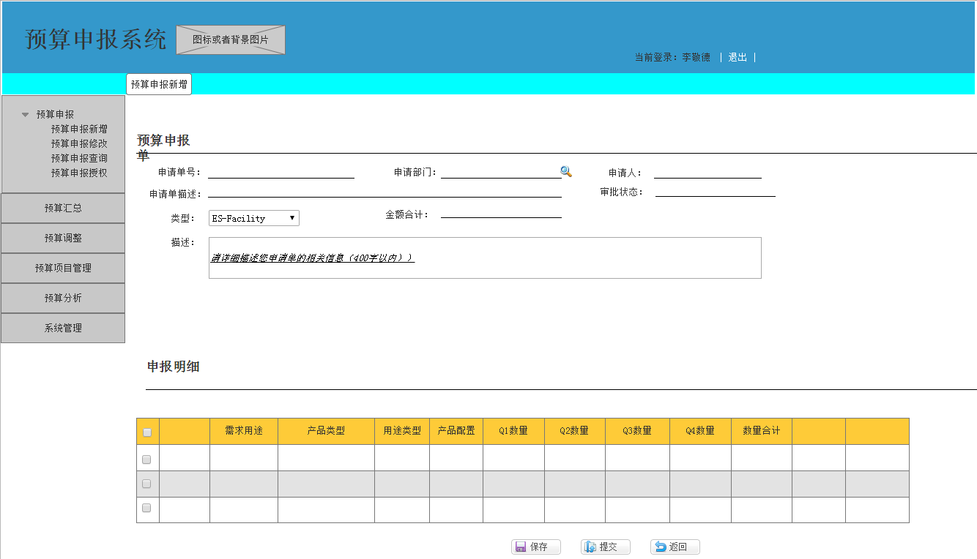
业务填报单

Slide 7
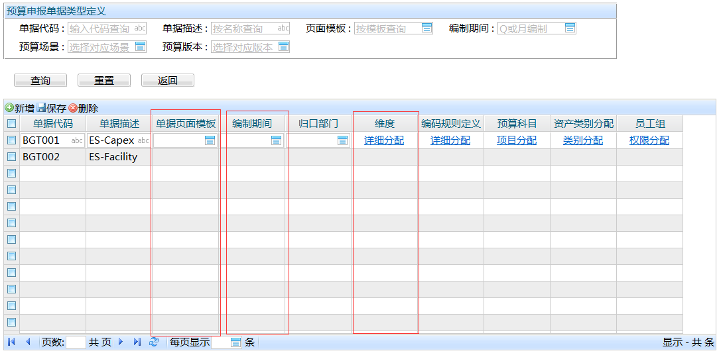
原型介绍
单据类型：

Slide 8
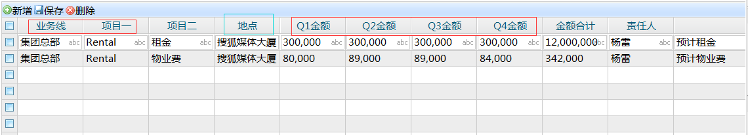
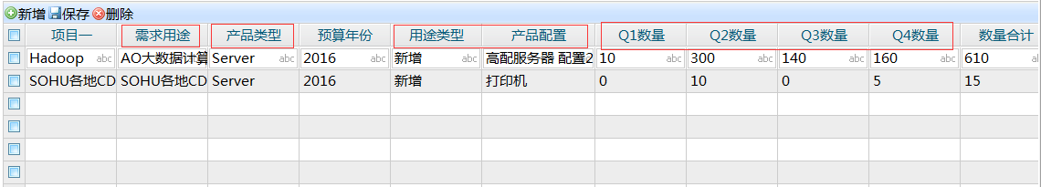
业务填报单
详细解释：
Facility
维度定义决定
编制期间、页面模板决定
Capex

Slide 9
目录
1
业务流程展示
2
原型介绍
2.1
业务填报单
2.2
业务汇总单
2.3
财务汇总单
3
项目总体计划及挑战

Slide 10
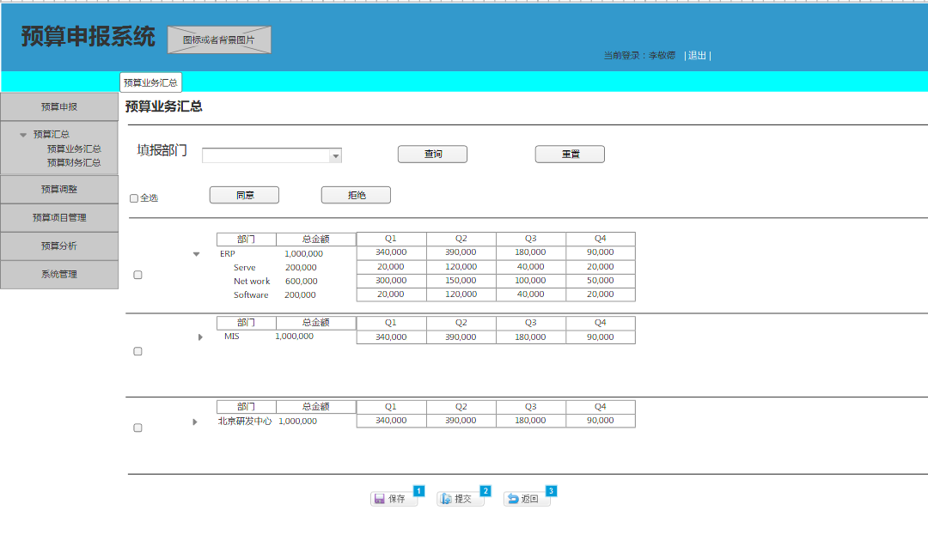
业务汇总单
预算申报汇总页面：

Slide 11
目录
1
业务流程展示
2
原型介绍
2.1
业务填报单
2.2
业务汇总单
2.3
财务汇总单
3
项目总体计划及挑战

Slide 12
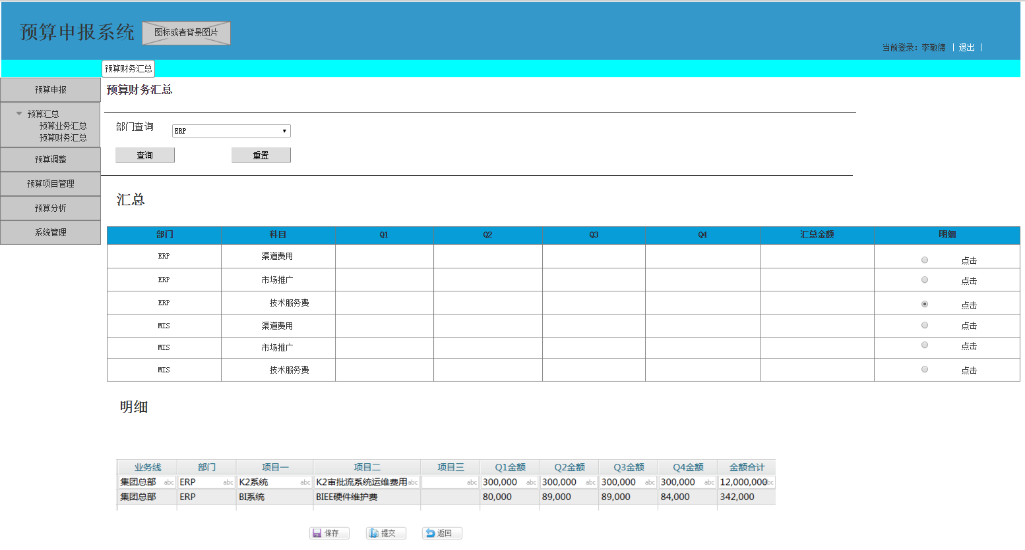
业务汇总单
预算财务汇总页面：

